Slide 1
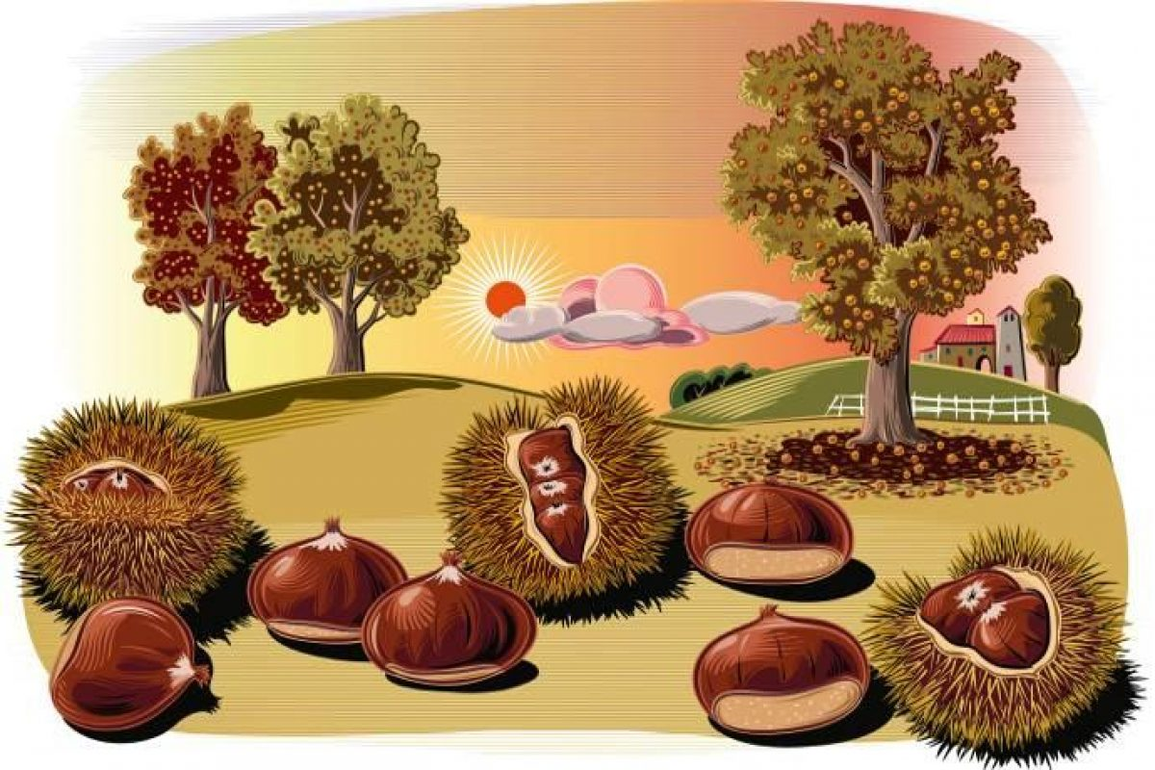

Religione Cattolica bimbi 3, 4 e 5 anni insegnante Fornaro Elisa
- Autunno: quanta vita nei doni di Dio! -
Clicca qui

Slide 2
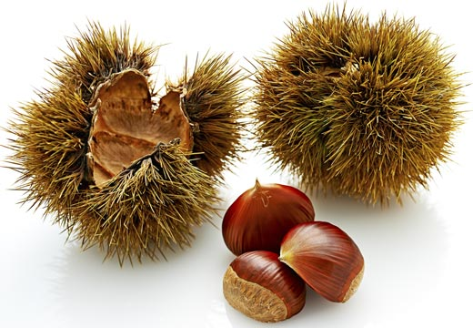
Attività
Bimbi tre anni: assaggia una castagna. Che sapore ha?
Bimbi quattro anni: ascolta, racconta la storia e disegna tre castagne;
Bimbi cinque anni: ascolta, racconta la storia e disegna il riccio vuoto e le tre castagne.

